Slide 1
Птицефабрика «Яратель»

Slide 2
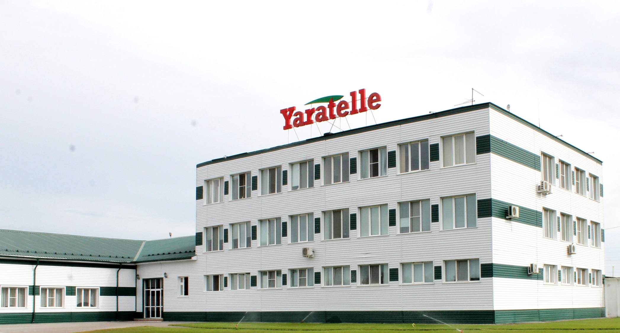

Slide 3
Птицефабрика входит в десятку крупнейших фабрик России
Общее поголовье птицы составляет
3 400 000 голов, из них 2 700 000 куры несушки
700 000 голов ремонтный молодняк.
В день птицефабрика производит 2 300 000 штук яйца.
Сохранность за 2021 год составила:
На площадке выращивания молодняка 99,4 %;
На промышленной площадке 94 %.

Slide 4
На промышленная площадка

Slide 5
Центральный дезбарьер, для обработки въезжающего автотранспорта

Slide 6
Колеса автотранспорта обрабатываются в дезванне, корпус машины под спрей рамкой, в автоматическом режиме.

Slide 7
В птичниках автоматизирована система вентиляции, кормления, поения и уборка помета, оборудование «Шпехт» и «Биг Датчман»

Slide 8
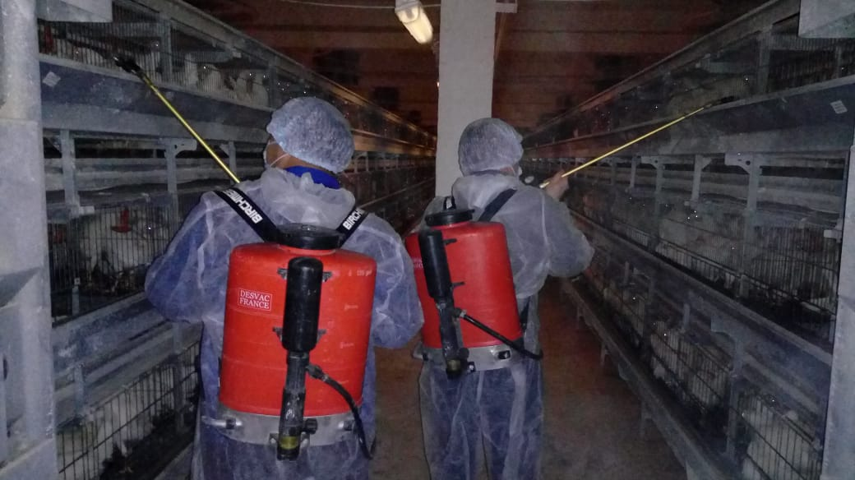
Согласно графику вакцинации проводится обработка поголовья, для создания устойчивого иммунитета и выращивания здоровой молодки.

Slide 9
Проводится дезинфекция дорог и площадок на территории предприятия.

Slide 10
Яйцо со всех птичников поступает в сортировальный цех, для дальнейшей сортировки и упаковки.

Slide 11
Цех сортировки яйца

Slide 12
График 1. Ежедневный анализ по сохранности за период 2020 – 2021 года.

Slide 13
График 2. Ежемесячный анализ по сохранности за период 2020 2021 года.

Slide 14
График 2. Анализ по продуктивности по 2020 - 2021 годам (в тыс. штук).

Slide 15
Для усовершенствования своих навыков в ветеринарии принимаем участив в конференциях и семинарах.

Slide 16
Для усовершенствования своих навыков в ветеринарии принимаем участив в конференциях и семинарах.

Slide 17
За многолетий добросовестный труд и заслуги в решении задач ветеринарной службы Республики Татарстан награждена Нагрудным знаком «Отличник ветеринарной службы Республики Татарстан»

Slide 18
В апреле 2022 года награждена почетной грамотой Министерства сельского хозяйства и продовольствия Республики Татарстан.

Slide 20
Спасибо за внимание

